Slide 1
Организация урока в кадетском классе в рамках реализации программы воспитания школы
Чистякова Любовь Михайловна,
учитель начальных классов,
МАОУ «СОШ № 153 города Челябинска»

Slide 2


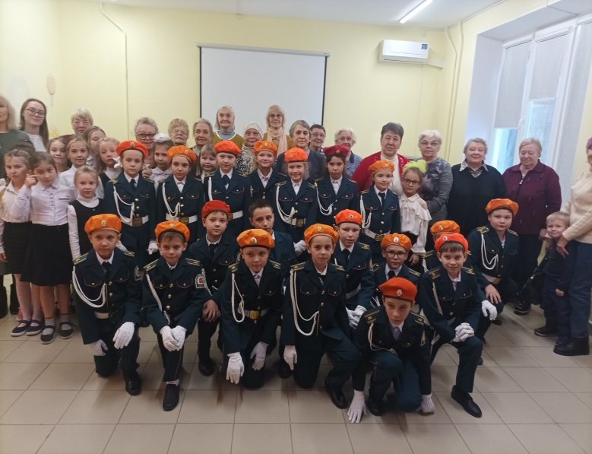
Патриотическое воспитание

Slide 3
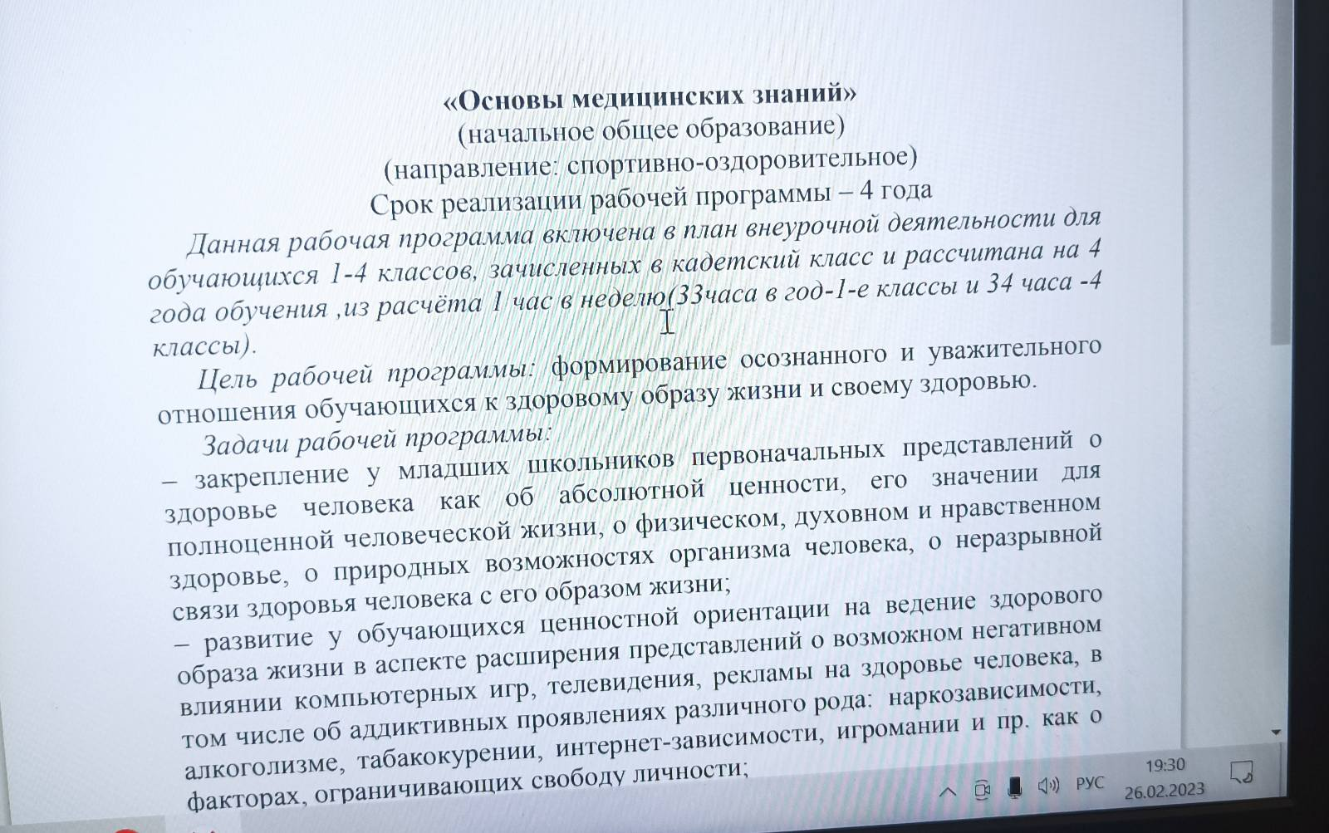
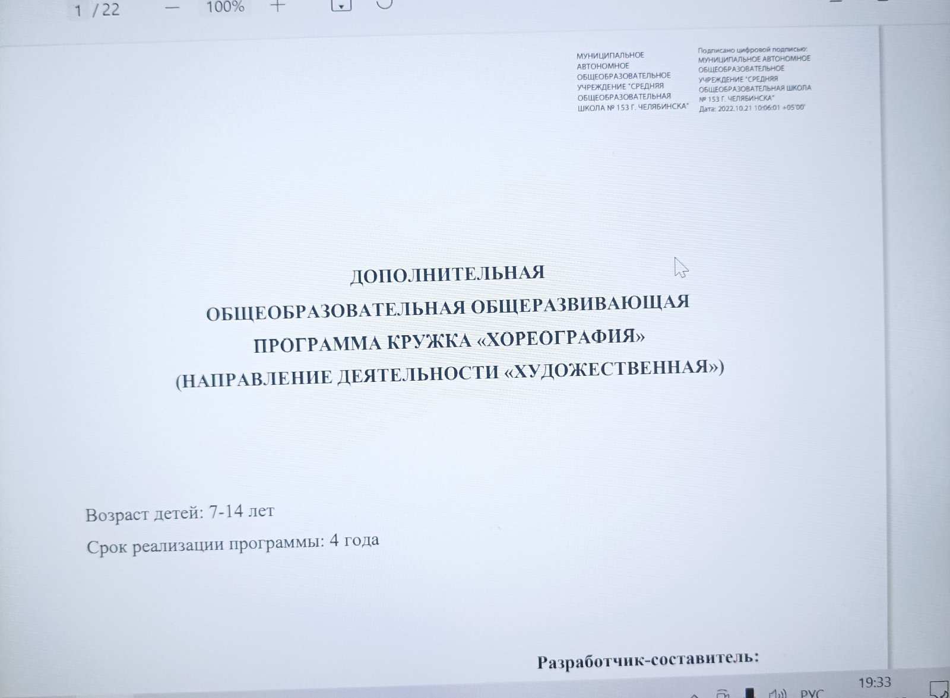
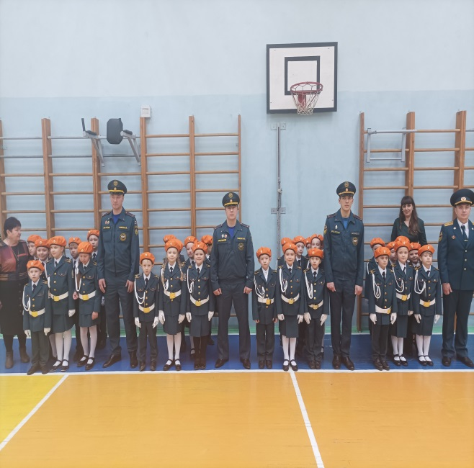
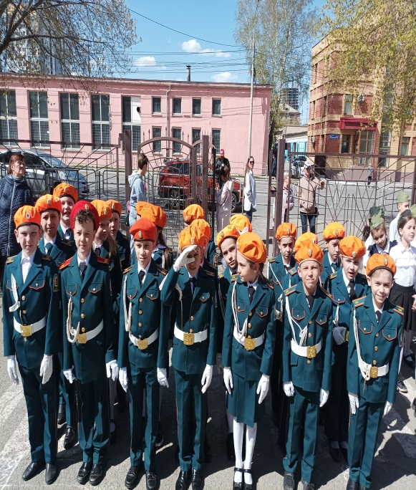
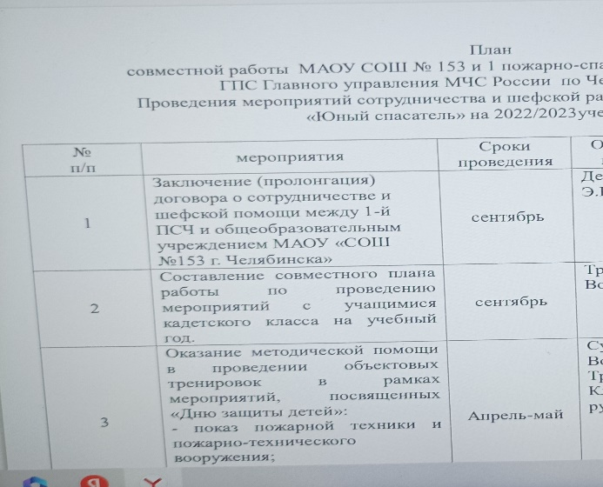

Slide 4
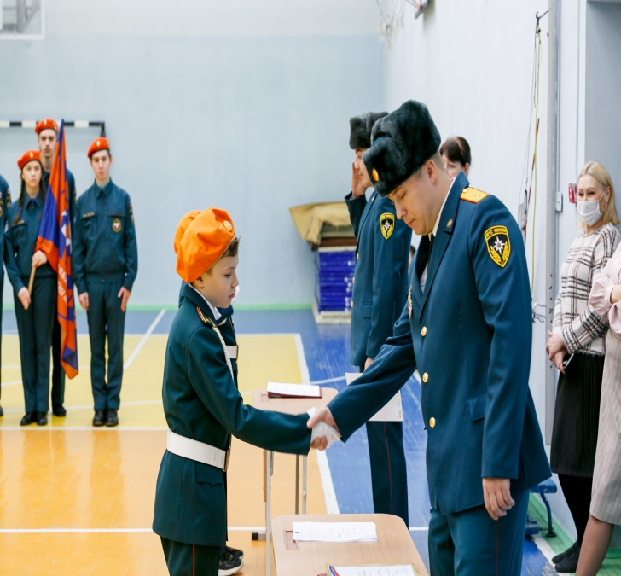
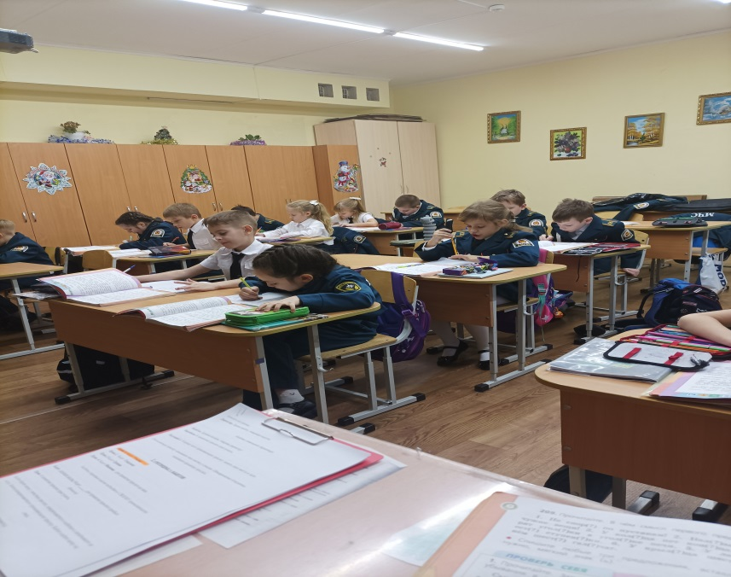
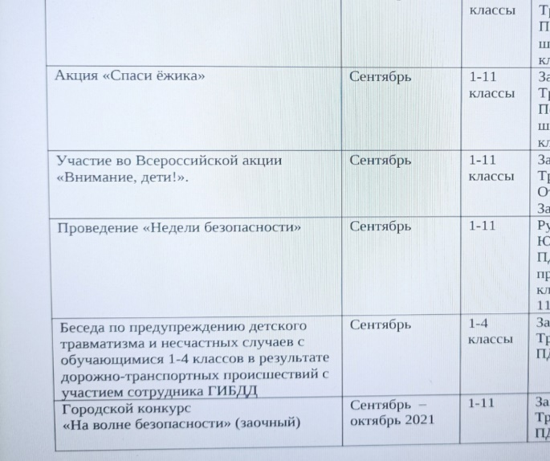

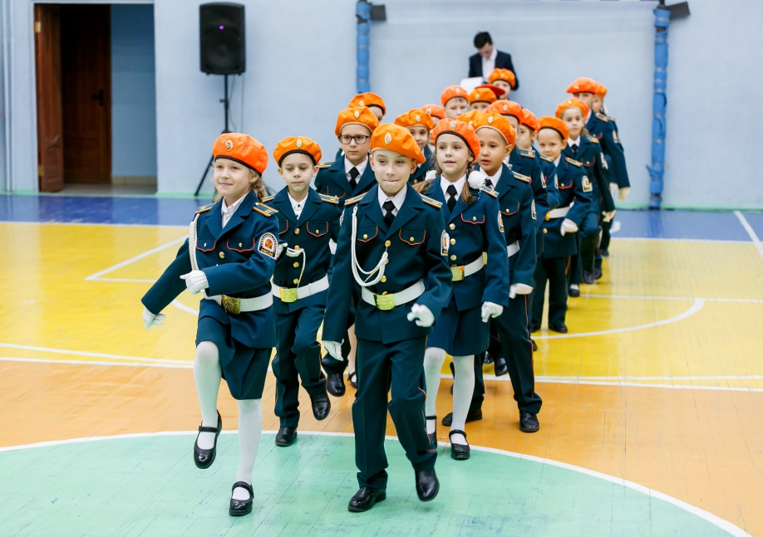
Школьный урок=воспитывающий урок

Slide 5
Как организую уроки
Учебный предмет | Формы | Методы | Приемы | Содержание | Направления | Результат
Окружающий мир;русский язык; математика, литературное чтение | Коллективная (всем взводом), группами (по отделениям), индивидуальная | системный подход, Частично-поисковый, практически, наглядный | Игра, дискуссия, составление ребусов, экспресс-опрос | - | Гражданско-патриотическое воспитание; нравственно-эстетическое; духовное воспитание; экологическое воспитание | -

Slide 6
Как организую уроки
Учебный предмет | Формы | Методы | Приемы | Содержание | Направления | Результат
Окружающий мир «Здоровый образ жизни» | Коллективная (всем взводом), группами (по отделениям), индивидуальная | системный подход, Частично-поисковый, практически, наглядный | Игра, дискуссия, составление ребусов, экспресс-опрос | Оказание первой медицинской помощи (совместно с ПЧ №1); Режим дня ( совместно с преподавателем по ОМЗ) здоровый образ жизни (совместно с педагогом по спортивному ориентированию) | Гражданско-патриотическое воспитание; нравственно-эстетическое; духовное воспитание; экологическое воспитание | 1.Сформированные у детей ценностные отношения; 2.Готовность и способность к образованию; 3.Бережное, ответственное отношение к людям 4.Сформированность основ развития и самовоспитания в соответствии с общечеловеческими ценностями и идеалами

Slide 7
